Slide 1
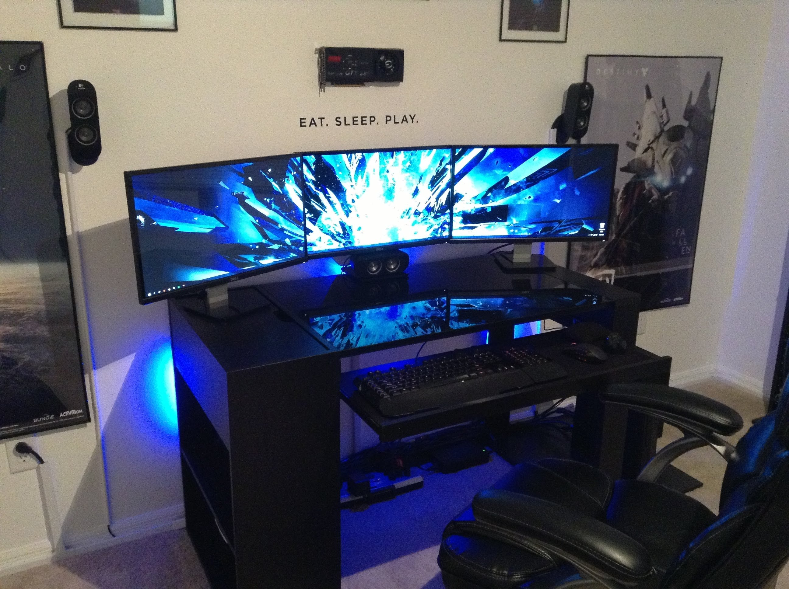
Comment devenir pro-gamer ?

Slide 2
Devenir pro-gamer :
Avoir beaucoup de temps (6-8h par jour)
Avoir un bon ordinateur
Avoir un bonne connexion au réseau Internet
Et surtout AVOIR DU SKILL
Notes:
1er point : Mince, pas possible pour des lycéens ! BIM
2ème point : On va regarder ensemble comment choisir un pc et faire le lien avec nos cours programmation.
3ème point : Comment est constitué un réseau.
4ème point : trouver son jeu favoris, où l’on est meilleur.

Slide 3
Qu’est-ce qu’un bon ordinateur ?
Notes:
Ok, on va regarder l’ordinateur le plus cher sur un site de vente en ligne
Qui a dejà acheter un ordinateur en ligne pour lui ou sa famille. Ou vos parents ?

Slide 4
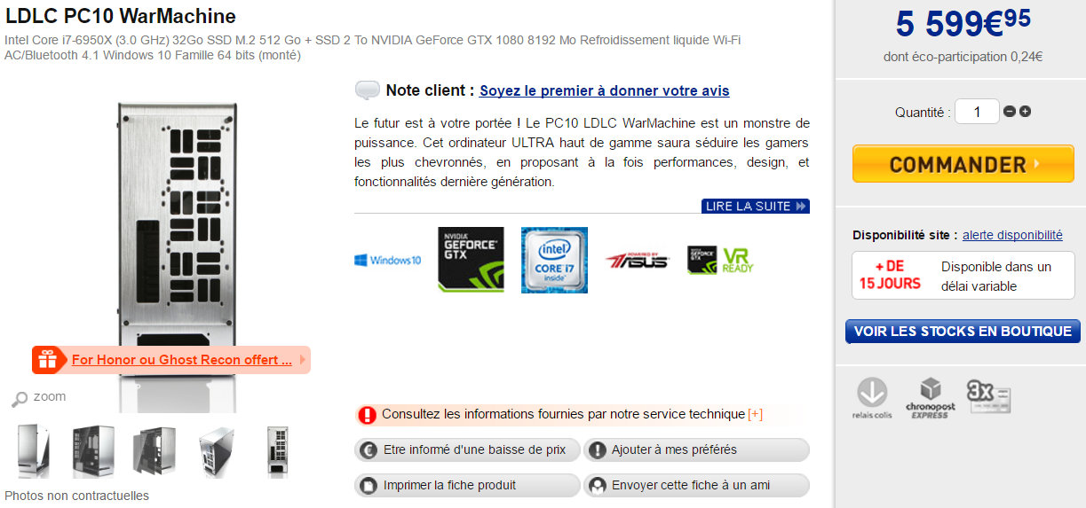
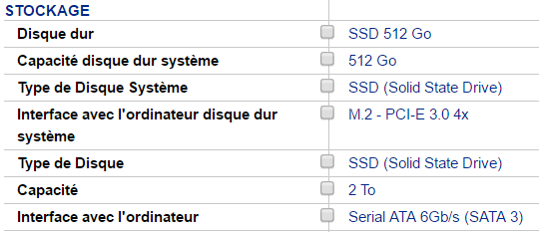
Notes:
MICROPROCESSEUR
MÉMOIRE DE DONNEES
CARTE GRAPH
OS
ROM : MÉMOIRE DE PROGRAMME

Slide 5
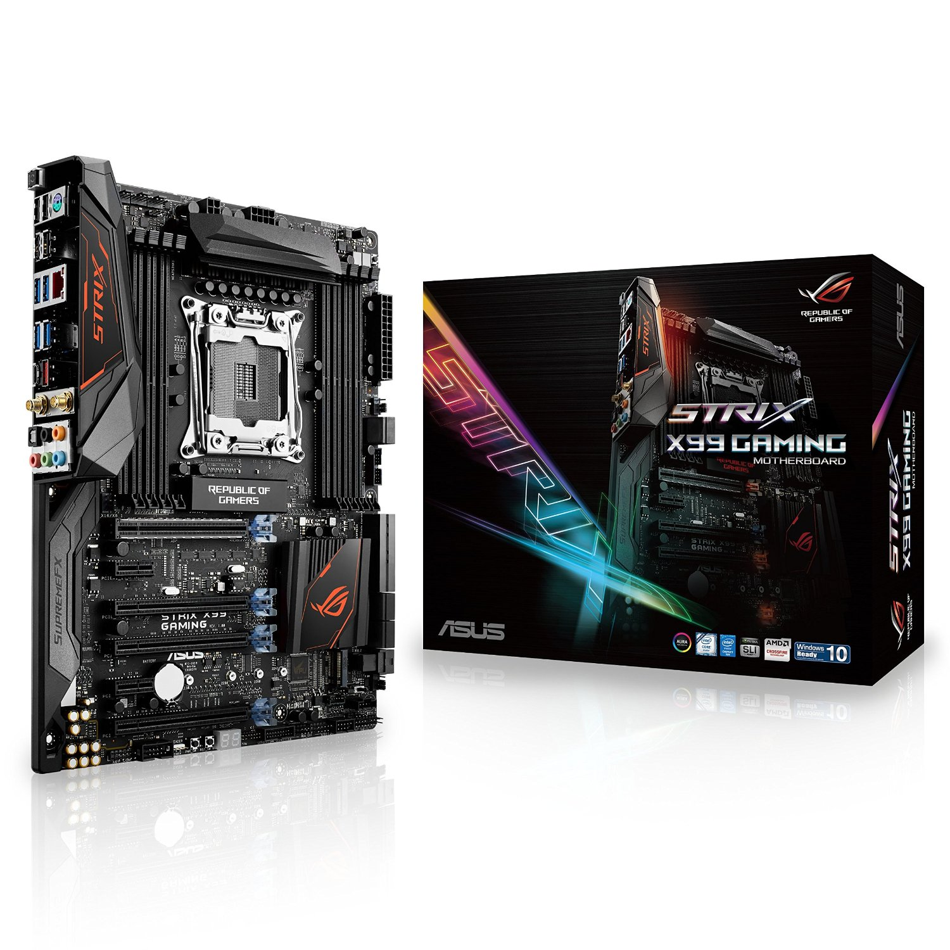
La carte mère
Notes:
Carte mère : assure la liaison entre composants et périphériques
Elle peut etre doté d’une carte graph intégré.
Juste vérifier compatibilité
Prix seul 330 euros

Slide 6
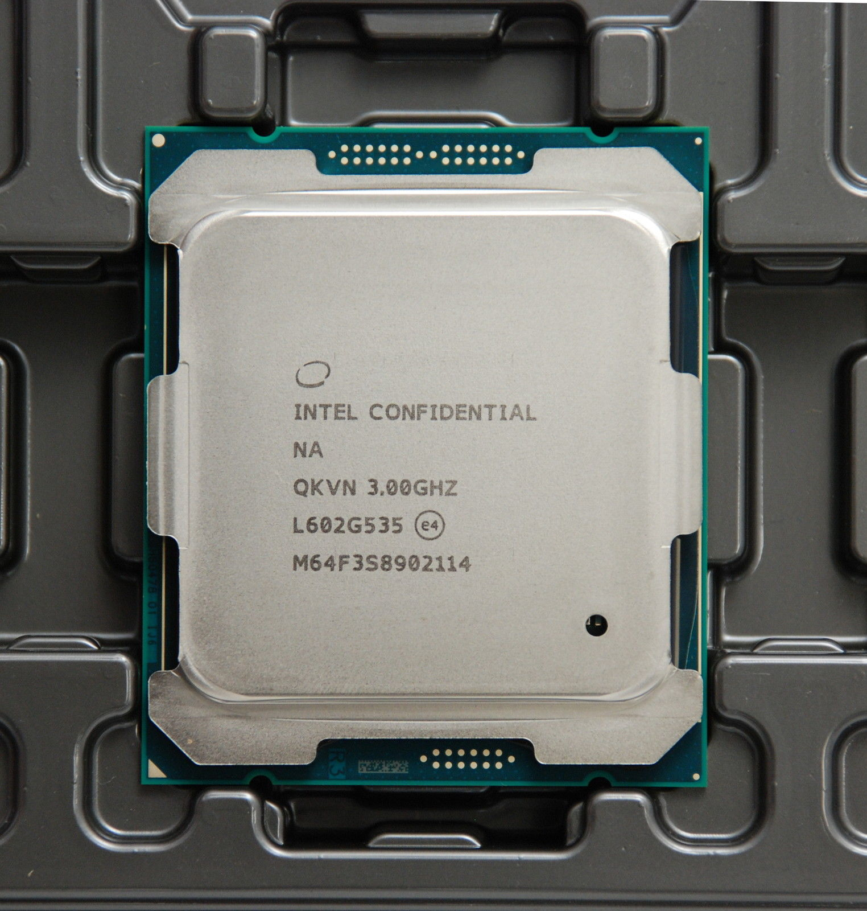
Le microprocesseur
HORLOGE
Microprocesseur : Cerveau du système, il exécute les opérations et les prises de décision au cours du fonctionnement.
Horloge : Elément qui donne le rythme de fonctionnement et est pour une grande part responsable de la vitesse d’exécution du système.
Notes:
Prix seul : 1700€
3 GHz = 3.10^9 = 3 000 000 000 opération / action par seconde

Slide 7
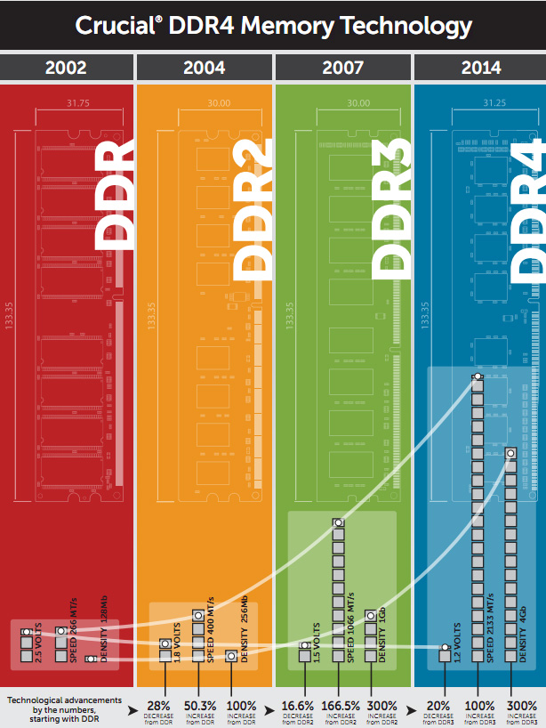
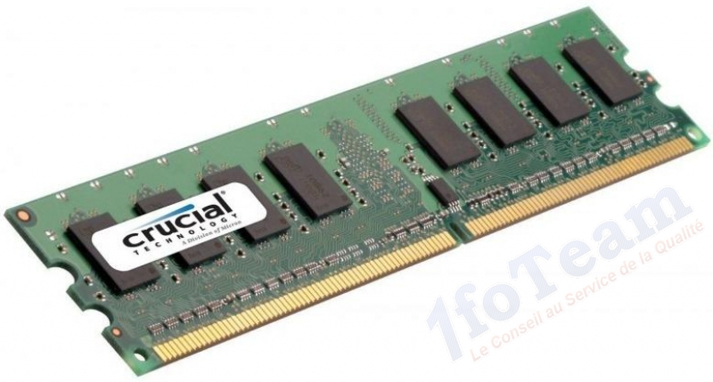
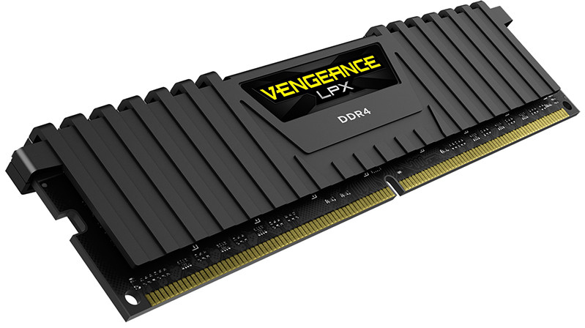
La mémoire de données
Mémoire de données : Elle contient temporairement les informations au cours du fonctionnement. Elle est aussi appelée RAM ou mémoire vive.
Notes:
1Go – 2Go – 4Go – 8Go – 16Go
8Go DDR4 3000MHz – prix seul : 100 euros

Slide 8
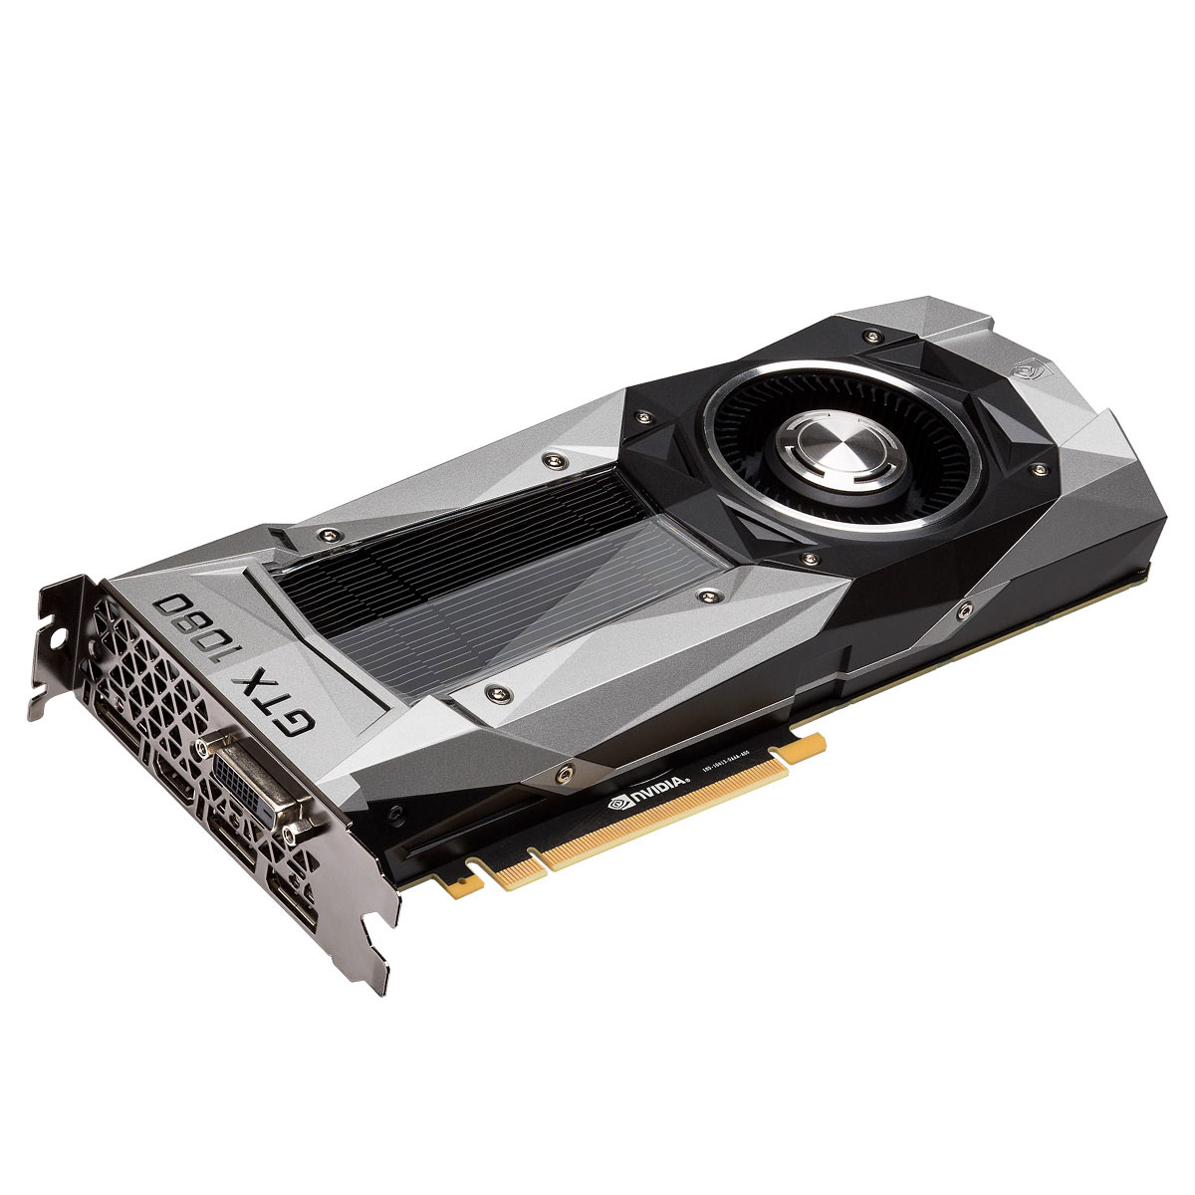
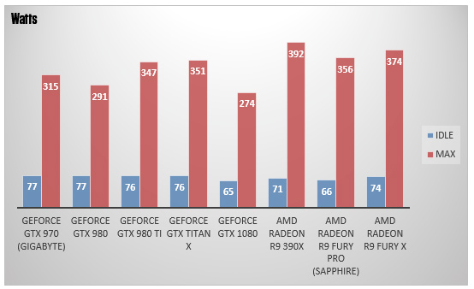
La carte graphique
Notes:
Prix seul : 660euros
Génération Pascal

Slide 9
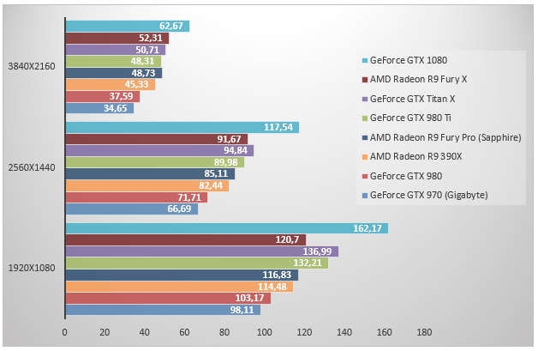
La carte graphique
Notes:
Performance moyenne
Prix seul : 660euros

Slide 10
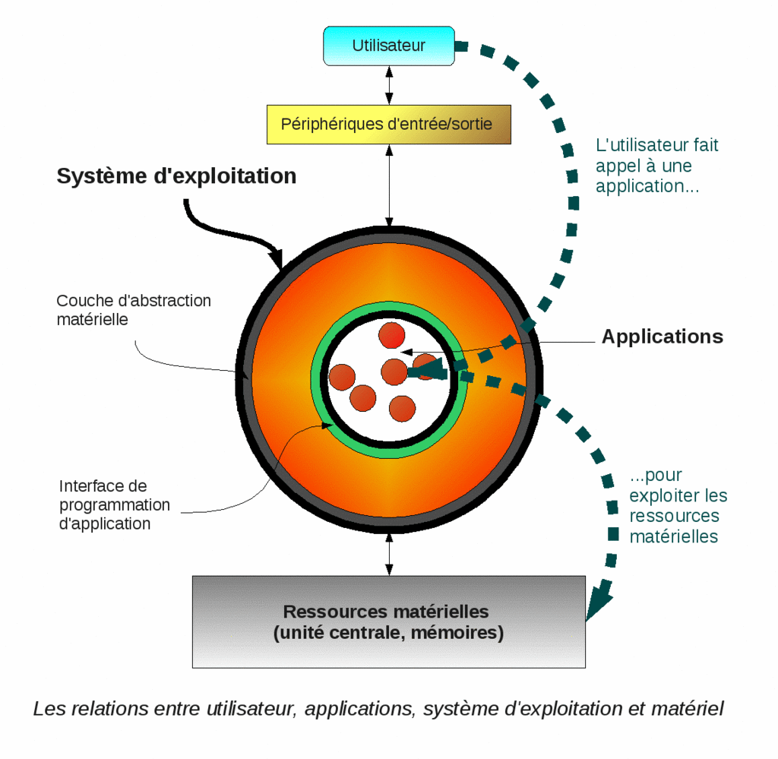
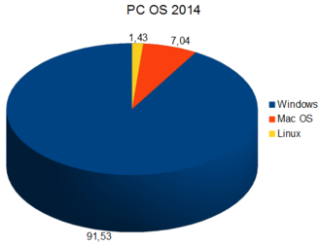
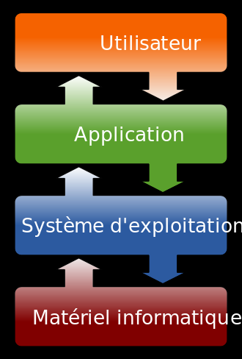
Le système d’exploitation (OS)

Slide 11
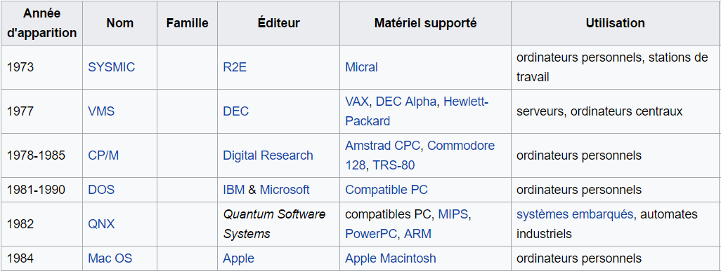
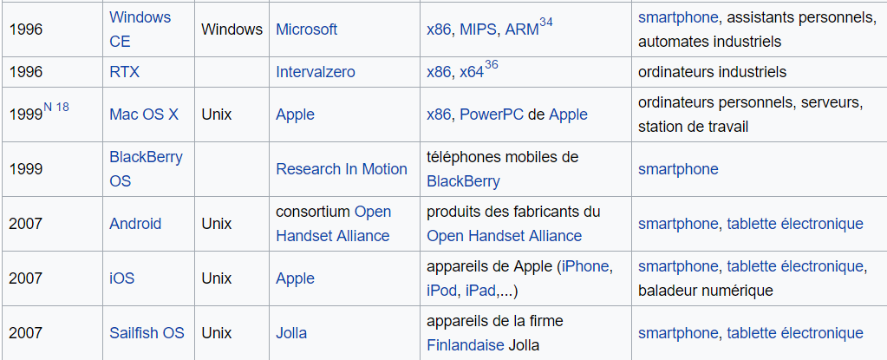
Notes:
Windows seul : 135 €

Slide 12
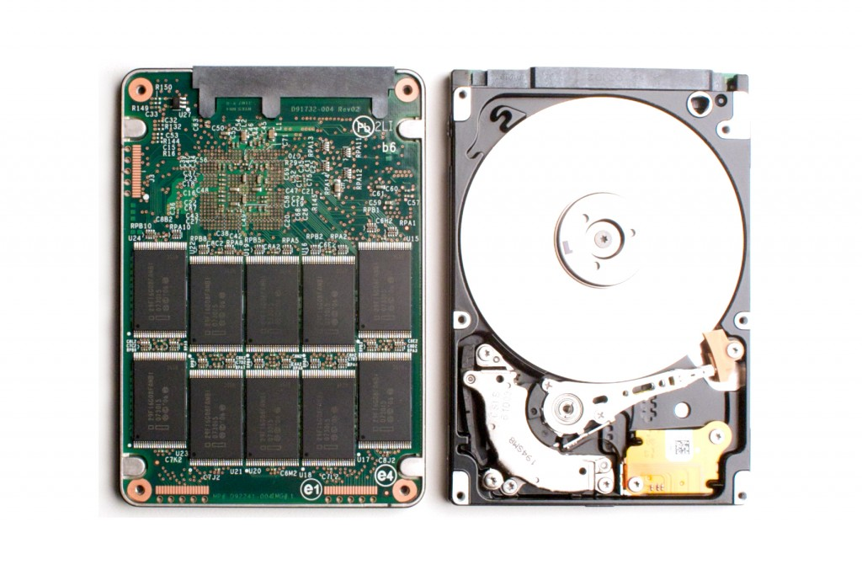
La mémoire de programme
Mémoire de programme : Pour un fonctionnement souhaité, elle contient de manière permanente le programme correspondant. Elle est aussi appelée ROM ou mémoire morte.
Notes:
512 Go – prix seul 360 €
2 To – prix seul : 800 à 1000 €

Slide 13
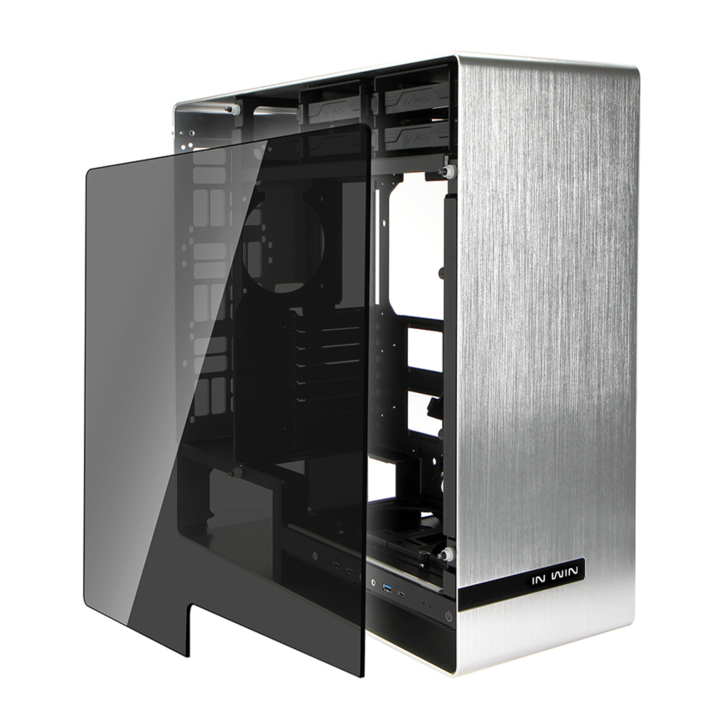

Slide 14
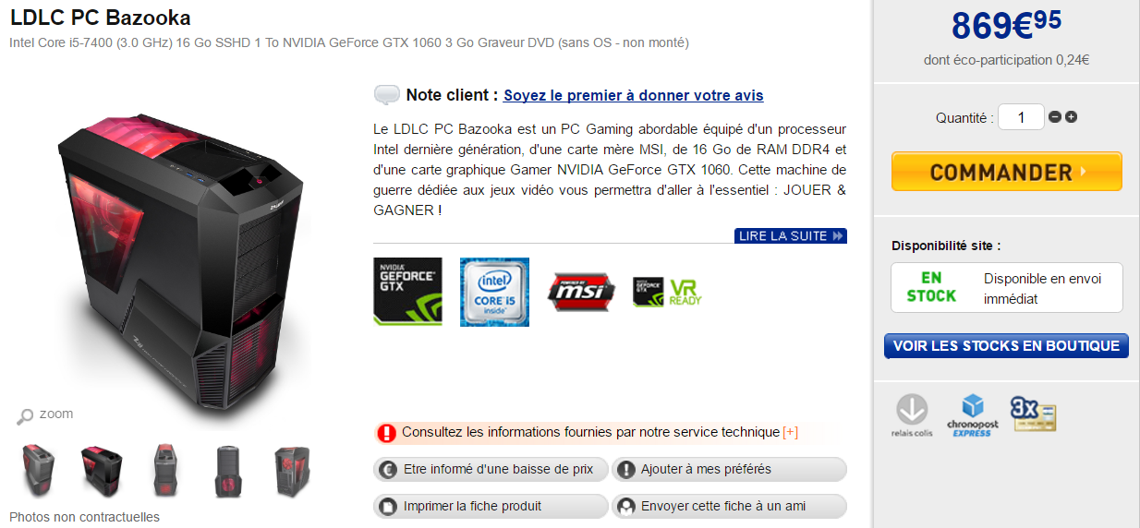

Slide 15
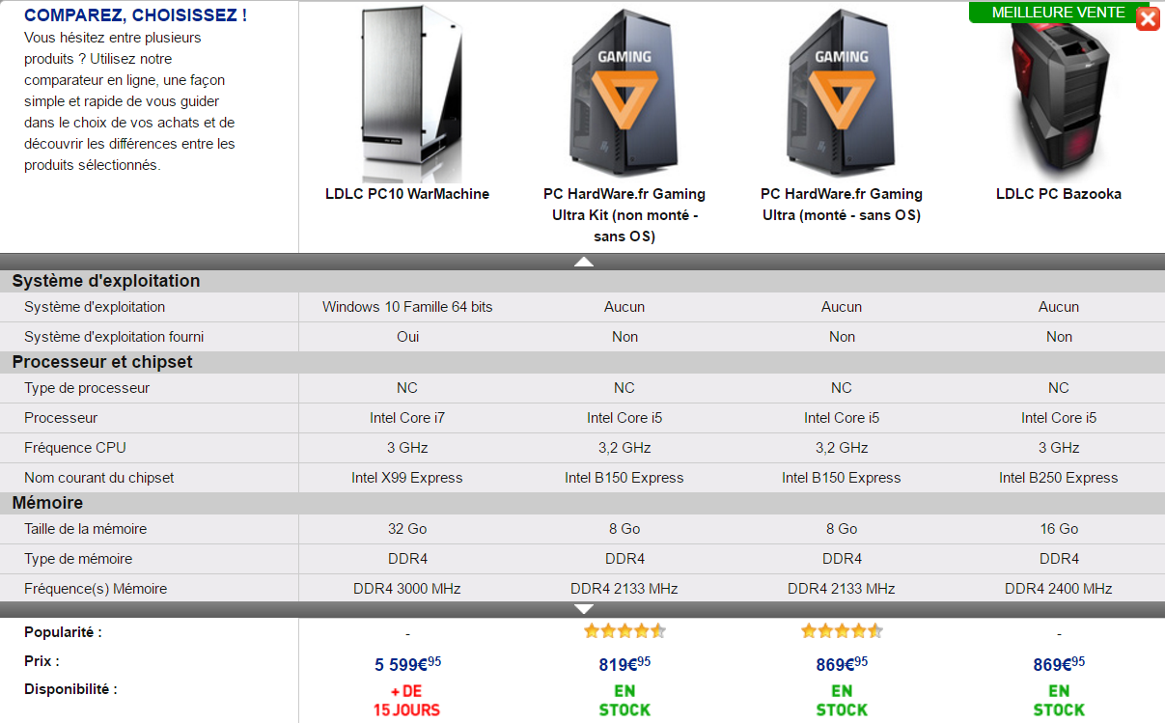

Slide 16
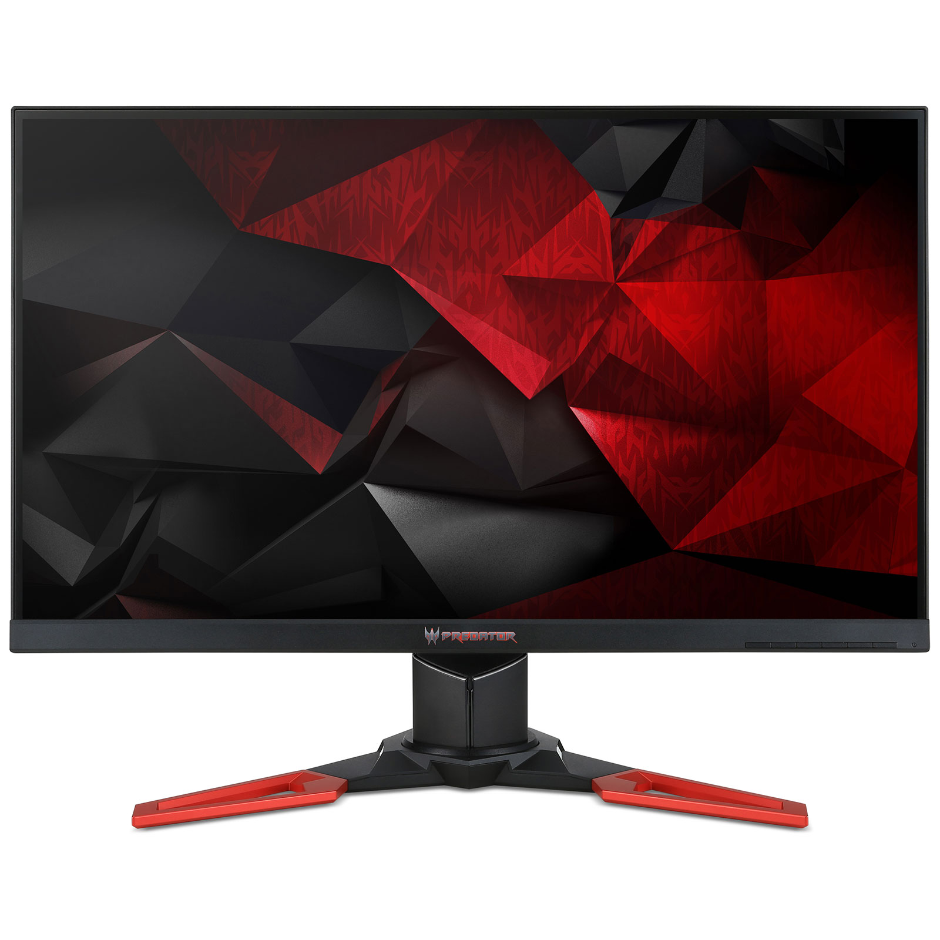
L’écran d’ordinateur
Notes:
Prix seul : 800 €
Fps

Slide 17
Shadow
Parrainage : FRAGYJNJ
Notes:
30€/ mois
NVIDIA GeForce GTX 1070
Intel XEON 6 threads dédiés
12 Go RAM
256 Go SSD
Windows 10 Home
Téléchargerment de jeu : BF1 – 40Go – 10 minutes
-----
Début datacenter : 1:30 à 6:50

Slide 18
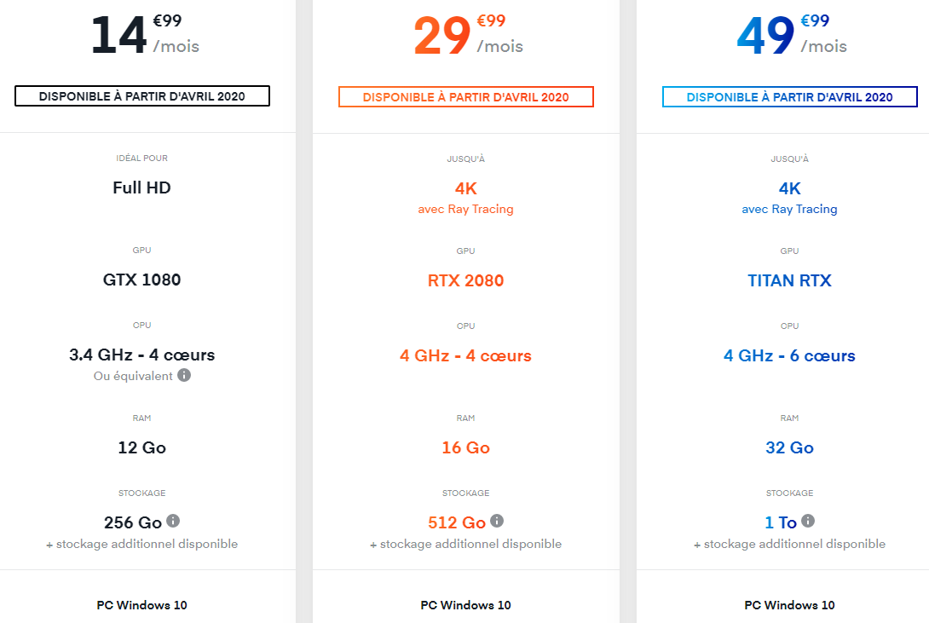
Parrainage : FRAGYJNJ

